Slide 1
Der Schulweg – Informationen für Eltern
Köniz, August 2023
Notes:
Impressum:
Diese Präsentation richtet sich an Eltern von neuen Schulkindern. Sie wurde im Juni 2023 auf Wunsch der Schulleitungen Buchsee Köniz und Schliern Blindenmoos erstellt. Die Präsentation kann im Rahmen von Elternabenden und Elterninfoanlässen von den Schulen eingesetzt werden.
Zusammengestellt wurde die Präsentation von Tanja Hug, Abteilung Verkehr und Unterhalt.
Kontakt: verkehr@koeniz.ch

Slide 2
Der Schulweg – am besten zu Fuss!
Wie gelangt unser Kind zur Schule?
Zuständigkeiten rund um den Schulweg
Schulwegkampagne "Ich kann das. Ich geh zu Fuss."
Laufgrüppchen – sich als Eltern organisieren
Weitere Informationen

Slide 3
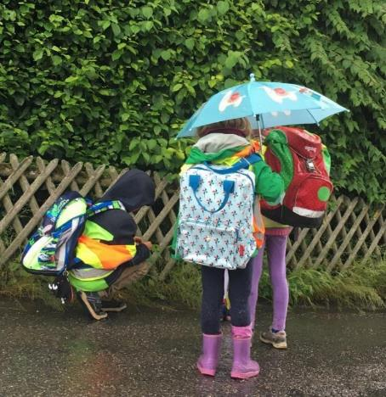
1. Der Schulweg – am besten zu Fuss!
sicher früh den Umgang lernen für Herausforderungen im Strassenverkehr
spannend ein Erlebnis – auch bei Regenwetter, Sinneseindrücke, sozialer Austausch, Selbständigkeit
gesund Bewegung an frischer Luft ist gesund
Notes:
Schulweg: Am besten zu Fuss!
Warum?
1. Es ist sicher: Kinder lernen früh die Herausforderungen des Strassenverkehrs, Schulweg eignet sich zum trainieren.
2. Es ist spannend: Umgebung und Freiheit entdecken, Selbstständigkeit lernen und Eigenverantwortung übernehmen, Konflikte austragen und Freundschaften pflegen
3. Es ist gesund: Bewegung an frischer Luft macht leistungsfähiger und die Kinder können sich besser konzentrieren, frische Luft beugt gesundheitlichen Problemen vor und ist wichtig für körperliche
Quelle: https://www.schulwege.ch/fileadmin/user_upload_schulwege/A_Zu_Fuss_zur_Schule/3_Material_Downloads/Faltblatt_Zu_Fuss_zur_Schule.pdf

Slide 4
2. Wie gelangt unser Kind zur Schule?
Notes:
Wie gelangt unser Kind zur Schule?
Einschulung = Umstellung für Familien = Neu-Organisation des Alltags.
Schulweg: Am besten zu Fuss!
Gerne auch "organisiert" → Siehe Folie 10, Laufgrüppchen

Slide 5
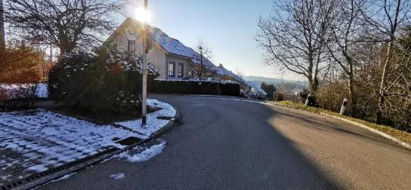
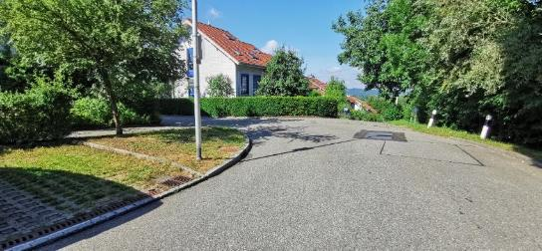
3. Zuständigkeiten rund um den Schulweg
Was macht die Gemeinde?
Die Gemeinde sorgt für sichere, durchgehende Fusswege und investiert laufend in sichere Infrastruktur.
vorher nachher
Notes:
Schulwegsicherheit im Strassenraum
«Jeder Weg kann ein Schulweg sein». Nach diesem Grundsatz plant, baut und unterhält die Abteilung Verkehr und Unterhalt das Könizer Strassen- und Wegnetz. Das Thema Sicherheit im Strassenverkehr begleitet die Mitarbeiterinnen und Mitarbeiter bei all ihren Aktivitäten.
So gilt in praktisch allen Wohnquartieren der Gemeinde Köniz Tempo 30. In zahlreichen besonders sensiblen Abschnitten in der Nähe von Kindergärten oder Schulhäusern werden die Geschwindigkeiten mittels stationären und semistationären Radaranlagen überwacht.
Meldungen aus der Bevölkerung über allfällige Mängel werden überprüft – wo nötig, wird die Infrastruktur zur Steigerung der Sicherheit angepasst.
Vorher – nachher: Schulweg in Niederscherli. Vorher: Hecke verdeckt Sicht, Kinder sehen nicht um die Ecke, ob ein Auto kommt. Nachher: Hecke wurde entfernt: Weg ist einsehbar. Sicherheit wurde erhöht.

Slide 6
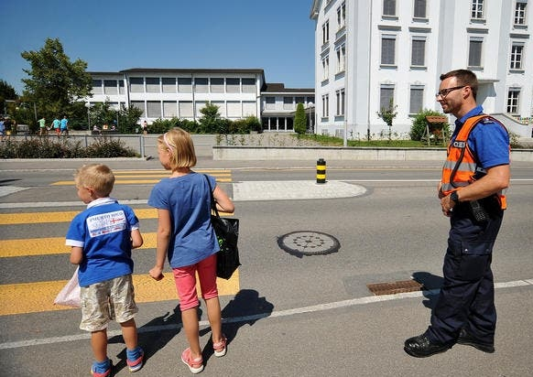
3. Zuständigkeiten rund um den Schulweg
Was macht die Kantonspolizei?
Die Polizei besucht die Klassen regelmässig für den Verkehrsunterricht. Die Kinder lernen, sich sicher im Strassenverkehr zu bewegen.
Notes:
Verkehrsunterricht
Vom Kindergarten bis zur 5. Klasse besuchen die ausgebildeten Verkehrsinstruktorinnen und Verkehrsinstruktoren die Schulklassen regelmässig. Bei diesen Besuchen zeigen sie den Kindern und Jugendlichen, wie sie sich sicher im Strassenverkehr bewegen. Dieser Unterricht wird flankierend zum Schulunterricht durchgeführt. Er ersetzt jedoch nicht den wichtigsten Teil: Die Grundkenntnisse des Strassenverkehrs, die durch die Eltern und Erziehungsberechtigten an die Kinder vermittelt werden müssen.
Bildquelle: https://img.luzernerzeitung.ch/2018/4/11/47f134a8-6833-49ac-a5a1-1a334d206192.jpeg?width=560&fit=crop&quality=75&auto=webp (Zugriff: 23.06.2023)

Slide 7
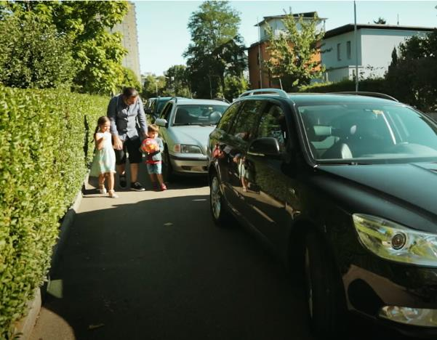
3. Zuständigkeiten rund um den Schulweg
Rolle der Eltern
Sie als Eltern und Erziehungsberechtigte vermitteln den Kindern die Grundkenntnisse des Strassenverkehrs.
Sie üben mit den Kindern.
Kurzfilm "Erste Schritte im Strassenverkehr" der bfu
Notes:
Unverzichtbar: Die Mitarbeit der Eltern
Auf was müssen Sie achten? Hier ein kurzer Film der Beratungsstelle für Unfallverhütung.
Bild: Aus Filmspot "Erste Schritte im Strassenverkehr" der bfu (Zugriff: 23.06.2023)
https://youtu.be/UVfz09RqCuo

Slide 8
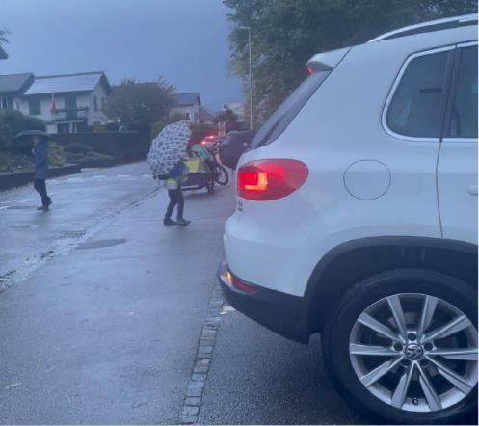
4. Schulwegkampagne "Ich kann das. Ich geh zu Fuss."
Keine Elterntaxi bitte!
Die Gemeinde, die Kantonspolizei, die Schulen Köniz und auch die Eltern wünschen keine Elterntaxis. Eltern gefährden damit andere Kinder.
Notes:
Klare Haltung der Gemeinde, der Polizei, der Schulen und der Eltern/Elternräte: Elterntaxis nach Möglichkeit vermeiden!
Wenn es doch nicht anders geht:
Keine Rückwärtsmanöver
Empfehlung pro Schule, wo anhalten und aussteigen lassen sicher ist (nicht auf Strassenseite, ohne Rückwärtsmanöver, nicht direkt vor der Schule etc.)
Tipp an Schulen: auf nächster Folie einen möglichen Halteort als Bild/Plan einfügen

Slide 9
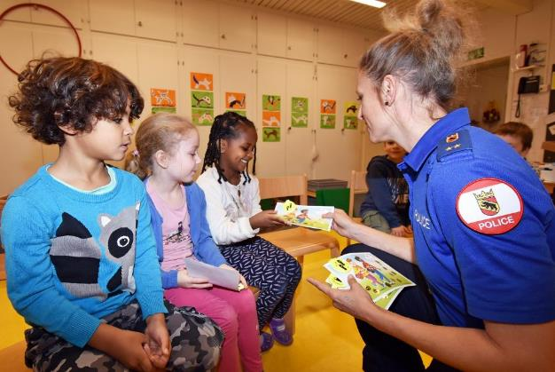
4. Schulwegkampagne "Ich kann das. Ich geh zu Fuss."
Nach den Herbstferien wird während zwei Aktionswochen der Schulweg zu Fuss im Unterricht thematisiert. Pro Schulweg zu Fuss bekommen die Kinder einen Sticker. Wer genügend Sticker gesammelt hat, bekommt von der Verkehrsinstruktorin einen Orden.
Notes:
Mehr Informationen zur Schulwegkampagne gibt es hier:
https://www.ichkanndas.ch/
Hinweis an die Schulen: Der Comic wird den Eltern am Elternabend abgegeben oder mit dem Info-Brief nach Hause geschickt.
Erstmalige Durchführung in Köniz im Herbst 2022 an der Schule Blindenmoos Schliern.
Projekt im Rahmen von "Fuss Velo Köniz".

Slide 10
5. Laufgrüppchen – sich als Eltern organisieren
Kinder zu begleiten kann im Alltag aufwändig sein. Wir schlagen vor: Organisieren Sie sich zu Laufgrüppchen und wechseln Sie sich ab!
Tauschen Sie Wohnort und Handynummer aus.
Notes:
Wie bei einem richtigen Bus, verfügt der Pedibus über definierte Haltestellen und einen Fahrplan. Die Haltestellen werden durch die Eltern bestimmt und der Fahrplan ist auf die Stundenpläne der Schüler und Schülerinnen abgestimmt. Die Begleitung der Kinder wird aufgeteilt, somit gewinnen die Eltern Zeit und können neue soziale Kontakte zu anderen Eltern knüpfen.
Gut zu wissen: Wenn das Laufgrüppchen offiziell auf www.pedibus.ch registriert wird, können die Begleitpersonen auf Wunsch gratis eine Unfall- und Haftpflichtversicherung beim TCS abschliessen.
Selbstverständlich muss die "Linie" nicht offizialisiert werden – es reicht auch eine Absprache zwischen den Eltern.
Mehr Infos auf: https://pedibus.ch/de/pedibus-3/kurzbeschrieb/
Tipp für Schulen:
Die Broschüre Pedibus gibt es zur Abgabe auf Deutsch, Französisch und Italienisch und zudem gesammelt in 7 weiteren Sprachen.
Bestellort: https://pedibus.ch/de/material/material-pedibus/
Tipp für Klassenlehrkräfte:
Ermöglichen Sie den Eltern z.B. am Elternabend den Austausch von Handynummer und Wohnort. Helfen Sie, Kontakte zu knüpfen.

Slide 11
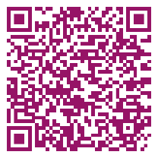
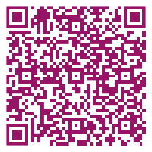
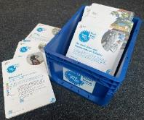
6. Weitere Informationen
Website der Kantonspolizei:
www.alles-im-blick.police.be.ch
Website der Gemeinde Köniz:
https://www.koeniz.ch/wohnen/verkehr/verkehrsprojekte/schulwegsicherung.page/1072
Die Toolbox für mehr Fuss- und Veloverkehr an Schulen:
www.fussveloköniz.ch/toolbox
Notes:
In der Toolbox hat es Erläuterungen zu den vorgestellten Angeboten wie
Schulwegsicherheit
Laufgrüppchen/Pedibus
Schulwegkampagne
Sie ist digital, aber auch physisch an den Schulen Buchsee und Blindenmoos verfügbar.

Slide 12
Besten Dank für
Ihre Aufmerksamkeit
Vorname Name
Funktion
Telefon
E-Mail
Gemeinde Köniz / Schule XY
Abteilung
Strasse Nr.
PLZ Ort
Notes:
Logo Schule einfügen
Name Schulleitung oder Lehrperson einfügen

